Slide 1
Δικαιοσύνη στη λήψη αλγοριθμικών αποφάσεων
Francesca Lagioia Giovanni Sartor
European University Institute

Slide 2
Σύνοψη
ΤΝ στη λήψη αποφάσεων που αφορούν άτομα
Πιθανές αιτίες αδικίας
Η αρχή της δικαιοσύνης και η ουσιαστική της διάσταση
Αδικία της ΤΝ
Το σύστημα πρόβλεψης COMPAS και η περίπτωση Loomis
Ένα παράδειγμα παιχνιδιού και τα κριτήρια για την αξιολόγηση της δικαιοσύνης
EUI ■2

Slide 3
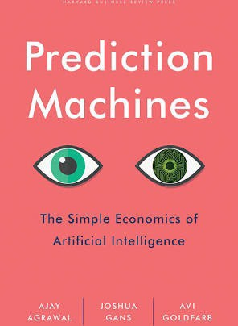
ΤΝ στη λήψη αποφάσεων που αφορούν άτομα: δικαιοσύνη και διακρίσεις
Ο συνδυασμός της ΤΝ και των μεγάλων δεδομένων επιτρέπει την αυτοματοποιημένη λήψη αποφάσεων ακόμη και σε τομείς που απαιτούν πολύπλοκες επιλογές, βασισμένες σε πολλαπλούς παράγοντες και σε μη προκαθορισμένα κριτήρια.
Τα τελευταία χρόνια έχει διεξαχθεί ευρεία συζήτηση σχετικά με τις προοπτικές και τους κινδύνους των αλγοριθμικών αξιολογήσεων και αποφάσεων που αφορούν άτομα

Slide 4
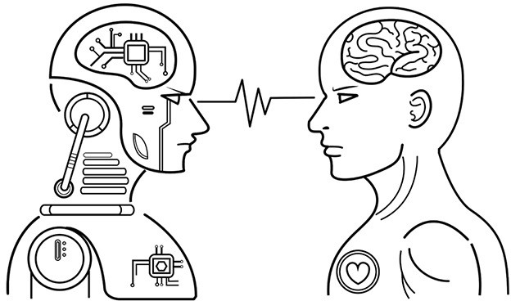
Τα συστήματα ΤΝ είναι καλύτερα από τους ανθρώπους στην αξιολόγησή μας;
Σε πολλούς τομείς οι αυτοματοποιημένες προβλέψεις και αποφάσεις δεν είναι μόνο φθηνότερες, αλλά και πιο ακριβείς και αντικειμενικές από τις ανθρώπινες.
Η ΤΝ μπορεί να αποφύγει τις τυπικές πλάνες της ανθρώπινης ψυχολογίας (υπερβολική εμπιστοσύνη, αποφυγή απωλειών, αγκύλωση, προκατάληψη επιβεβαίωσης, ευρετικές θεωρίες αντιπροσωπευτικότητας κ.λπ.) και την ευρέως διαδεδομένη ανθρώπινη αδυναμία επεξεργασίας στατιστικών δεδομένων, καθώς και τις τυπικές ανθρώπινες προκαταλήψεις (π.χ. όσον αφορά την εθνικότητα, το φύλο ή την κοινωνική προέλευση).
Σε πολλές αξιολογήσεις και αποφάσεις -για επενδύσεις, προσλήψεις, φερεγγυότητα ή και για δικαστικά θέματα, όπως η εγγύηση, η αποφυλάκιση υπό όρους και η υποτροπή- τα αλγοριθμικά συστήματα έχουν συχνά καλύτερες επιδόσεις, σύμφωνα με τα συνήθη πρότυπα, από τους ανθρώπινους εμπειρογνώμονες.

Slide 5
Ή όχι;
Άλλοι έχουν υπογραμμίσει την πιθανότητα οι αλγοριθμικές αποφάσεις να είναι λανθασμένες ή να προβαίνουν σε διακρίσεις.
Ø Μόνο σε σπάνιες περιπτώσεις οι αλγόριθμοι θα προβαίνουν σε ρητές παράνομες διακρίσεις, τη λεγόμενη ανομοιογενή μεταχείριση, βασίζοντας τα αποτελέσματά τους σε απαγορευμένα χαρακτηριστικά (παράγοντες πρόβλεψης), όπως η φυλή, η εθνικότητα ή το φύλο.
Ø Συχνότερα, το αποτέλεσμα ενός συστήματος θα αποτελεί αντικείμενο διακρίσεων λόγω του ανόμοιου αντίκτυπού του, δηλ. εφόσον θα επηρεάζει δυσανάλογα ορισμένες ομάδες, χωρίς αποδεκτή αιτιολογία.

Slide 6
Συστήματα που αναπαράγουν τα πλεονεκτήματα και τις αδυναμίες των ανθρώπων στη λήψη αποφάσεων
Τα συστήματα που βασίζονται στην επιβλεπόμενη μάθηση μπορούν να εκπαιδευτούν με βάση προηγούμενες ανθρώπινες αξιολογήσεις και, ως εκ τούτου, μπορούν να αναπαράγουν τα δυνατά και αδύνατα σημεία των ανθρώπων που έκαναν αυτές τις αξιολογήσεις, συμπεριλαμβανομένης της τάσης τους για σφάλματα και προκαταλήψεις.
Για παράδειγμα, ένα σύστημα προσλήψεων που εκπαιδεύεται με βάση τις προηγούμενες αποφάσεις προσλήψεων θα μάθει να μιμείται την αξιολόγηση των διευθυντών σχετικά με την καταλληλότητα των υποψηφίων και όχι να προβλέπει άμεσα την απόδοση ενός υποψηφίου στην εργασία. Εάν οι αποφάσεις του παρελθόντος επηρεάστηκαν από προκαταλήψεις, το σύστημα θα αναπαράγει την ίδια λογική.

Slide 7
Προκατάληψη στο εκπαιδευτικό σύνολο
Οι προκαταλήψεις που έχουν ενσωματωθεί στα εκπαιδευτικά σύνολα μπορεί να συνεχίσουν να υφίστανται ακόμη και αν οι εισροές (οι προγνωστικοί δείκτες) στα αυτοματοποιημένα συστήματα δεν περιλαμβάνουν απαγορευμένα χαρακτηριστικά διάκρισης (π.χ. εθνικότητα ή φύλο).
Αυτό μπορεί να συμβεί όποτε υπάρχει συσχέτιση μεταξύ των χαρακτηριστικών διάκρισης και ορισμένων παραγόντων πρόβλεψης
Ας υποθέσουμε, για παράδειγμα, ότι ένας προκατειλημμένος διευθυντής ανθρώπινου δυναμικού δεν προσλαμβάνει υποψηφίους από ένα συγκεκριμένο εθνοτικό υπόβαθρο και ότι τα άτομα με αυτό το υπόβαθρο ζουν κυρίως σε συγκεκριμένες γειτονιές. Ένα εκπαιδευτικό σύνολο αποφάσεων από τον εν λόγω διευθυντή θα εκπαιδεύσει τα συστήματα ώστε να μην επιλέγουν άτομα από αυτές τις γειτονιές, πράγμα που θα έχει ως συνέπεια τη συνέχιση της απόρριψης αιτήσεων που προέρχονται από την εθνικότητα που αντιμετωπίζεται με διακρίσεις. (Kleinberg et all (2019).

Slide 8
Συστήματα προκατειλημμένα σε βάρος ομάδων
Σε άλλες περιπτώσεις, ένα εκπαιδευτικό σύνολο μπορεί να είναι προκατειλημμένο σε βάρος μιας συγκεκριμένης ομάδας, καθώς η επίτευξη του αποτελέσματος που προβλέπεται (π.χ. απόδοση στην εργασία) προσεγγίζεται μέσω ενός υποκατάστατου που έχει ανόμοιο αντίκτυπο στην εν λόγω ομάδα.
Ας υποθέσουμε, για παράδειγμα, ότι η μελλοντική απόδοση των εργαζομένων (ο στόχος του ενδιαφέροντος στις προσλήψεις) μετριέται μόνο με τον αριθμό των ωρών εργασίας στο γραφείο. Αυτό το κριτήριο αποτελέσματος θα οδηγήσει στο να θεωρηθούν οι προηγούμενες προσλήψεις γυναικών -οι οποίες συνήθως εργάζονται λιγότερες ώρες από τους άνδρες, έχοντας να αντιμετωπίσουν τα οικογενειακά βάρη— λιγότερο επιτυχημένες από τις προσλήψεις ανδρών- με βάση αυτή τη συσχέτιση (όπως μετράται με βάση το προκαθορισμένο υποκατάστατο), τα συστήματα θα προβλέπουν χειρότερες επιδόσεις των γυναικών υποψηφίων.

Slide 9
Σε άλλες περιπτώσεις, τα λάθη και οι διακρίσεις μπορεί να αφορούν τις προκαταλήψεις του συστήματος μηχανικής μάθησης που είναι ενσωματωμένες στους προγνωστικούς δείκτες.
Οι προκαταλήψεις του συστήματος που ενσωματώνονται στους προγνωστικούς παράγοντες
Ένα σύστημα μπορεί να αποδώσει άδικα, καθώς χρησιμοποιεί έναν ευνοϊκό προγνωστικό παράγοντα (χαρακτηριστικό εισόδου) που ισχύει μόνο για τα μέλη μιας συγκεκριμένης ομάδας (π.χ. το γεγονός ότι έχουν φοιτήσει σε ένα κοινωνικά εκλεκτικό ίδρυμα υψηλής εκπαίδευσης).
Η αδικία μπορεί επίσης να προκύψει από τη χρήση προκατειλημμένων ανθρώπινων κρίσεων ως προγνωστικών (π.χ. συστατικές επιστολές).

Slide 10
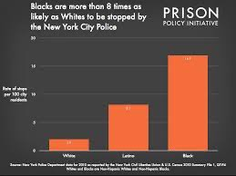
Σύνολο δεδομένων που ΔΕΝ αντικατοπτρίζει τη στατιστική σύνθεση του πληθυσμού
Τέλος, η αδικία μπορεί να προκύπτει από ένα σύνολο δεδομένων που δεν αντικατοπτρίζουν τη στατιστική σύνθεση του πληθυσμού.
Ας υποθέσουμε, για παράδειγμα, ότι στις αιτήσεις για εγγύηση ή αναστολή, το προηγούμενο ποινικό μητρώο παίζει ρόλο, και ότι τα μέλη ορισμένων ομάδων υπόκεινται σε αυστηρότερους ελέγχους, έτσι ώστε η εγκληματική τους δραστηριότητα να εντοπίζεται και να αντιμετωπίζεται συχνότερα. Αυτό σημαίνει ότι τα μέλη αυτής της κοινωνικής ομάδας θα λάβουν γενικά λιγότερο ευνοϊκή αξιολόγηση από τα μέλη άλλων κοινωνικών ομάδων που έχουν συμπεριφερθεί με τον ίδιο τρόπο.

Slide 11
Τα μέλη μιας συγκεκριμένης κοινωνικής ομάδας μπορεί επίσης να υποστούν προκατάληψη όταν η ομάδα αυτή αντιπροσωπεύεται μόνο από ένα πολύ μικρό υποσύνολο του εκπαιδευτικού συνόλου,
Αυτό θα μειώσει την ορθότητα των προβλέψεων για την εν λόγω ομάδα (π.χ., θεωρήστε την περίπτωση μιας επιχείρησης που έχει διορίσει μικρό αριθμό γυναικών στο παρελθόν και η οποία χρησιμοποιεί τα αρχεία της από προηγούμενες προσλήψεις ως εκπαιδευτικό σύνολο).

Slide 12
Έχει παρατηρηθεί ότι είναι δύσκολο να αμφισβητηθεί το αθέμιτο της αυτοματοποιημένης λήψης αποφάσεων.
Αμφισβήτηση του άδικου χαρακτήρα της αυτοματοποιημένης λήψης αποφάσεων
Οι αμφισβητήσεις που προβάλλονται από τα ενδιαφερόμενα άτομα, ακόμη και όταν είναι δικαιολογημένες, μπορεί να αγνοηθούν ή να απορριφθούν επειδή παρεμβαίνουν στη λειτουργία του συστήματος, προκαλώντας πρόσθετο κόστος και αβεβαιότητες.
Στην πραγματικότητα, οι προβλέψεις των συστημάτων μηχανικής μάθησης βασίζονται σε στατιστικούς συσχετισμούς, εναντίον των οποίων μπορεί να είναι δύσκολο να επιχειρηματολογήσει κανείς βάσει μεμονωμένων περιστάσεων, ακόμη και όταν οι εξαιρέσεις θα ήταν δικαιολογημένες.

Slide 13
Όπλα μαθηματικής καταστροφής
“Ένας αλγόριθμος επεξεργάζεται ένα σωρό στατιστικά στοιχεία και καταλήγει σε μια πιθανότητα ότι ένα συγκεκριμένο άτομο μπορεί να είναι κακός εργοδότης, επικίνδυνος δανειολήπτης, τρομοκράτης ή άθλιος δάσκαλος. Αυτή η πιθανότητα μετατρέπεται σε ένα σκορ, το οποίο μπορεί να φέρει τα πάνω κάτω στη ζωή κάποιου. Και όμως, όταν το άτομο αντιστέκεται, τα "ενδεικτικά" αντικρουόμενα στοιχεία απλώς δεν αρκούν. Η υπόθεση πρέπει να είναι ατράνταχτη. Τα ανθρώπινα θύματα των όπλων μαζικής καταστροφής, θα δούμε ξανά και ξανά, υπόκεινται σε πολύ υψηλότερα πρότυπα αποδείξεων από τους ίδιους τους αλγορίθμους". (O’Neil (2016))

Slide 14
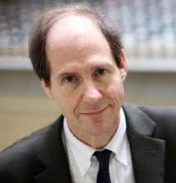
Ή μήπως όχι;
[Μ]ε την ύπαρξη κατάλληλων απαιτήσεων, η χρήση αλγορίθμων θα επιτρέψει την ευκολότερη εξέταση και διερεύνηση ολόκληρης της διαδικασίας λήψης αποφάσεων, καθιστώντας έτσι πολύ πιο εύκολο να γνωρίζουμε αν έχουν γίνει διακρίσεις. Επιβάλλοντας ένα νέο επίπεδο εξειδίκευσης, η χρήση των αλγορίθμων αναδεικνύει επίσης και καθιστά διαφανείς τις κεντρικές ανταλλαγές μεταξύ ανταγωνιστικών αξιών. Οι αλγόριθμοι δεν αποτελούν μόνο μια απειλή που πρέπει να ρυθμιστεί- με τις κατάλληλες διασφαλίσεις, έχουν τη δυνατότητα να αποτελέσουν μια θετική δύναμη υπέρ της ισότητας.
(Kleinberg, Ludwig, Mullainathan, e Sunstein (2018, 113)).

Slide 15
Αμφισβήτηση του αθέμιτου χαρακτήρα της αυτοματοποιημένης λήψης αποφάσεων
Αυτές οι επικρίσεις αντιμετωπίστηκαν με την παρατήρηση ότι τα αλγοριθμικά συστήματα, ακόμη και όταν βασίζονται στη μηχανική μάθηση, είναι περισσότερο ελεγχόμενα από τους ανθρώπους που λαμβάνουν αποφάσεις, τα σφάλματά τους μπορούν να εντοπιστούν με ακρίβεια και μπορούν να βελτιωθούν και να τροποποιηθούν ώστε να αποφευχθούν άδικα αποτελέσματα.

Slide 16
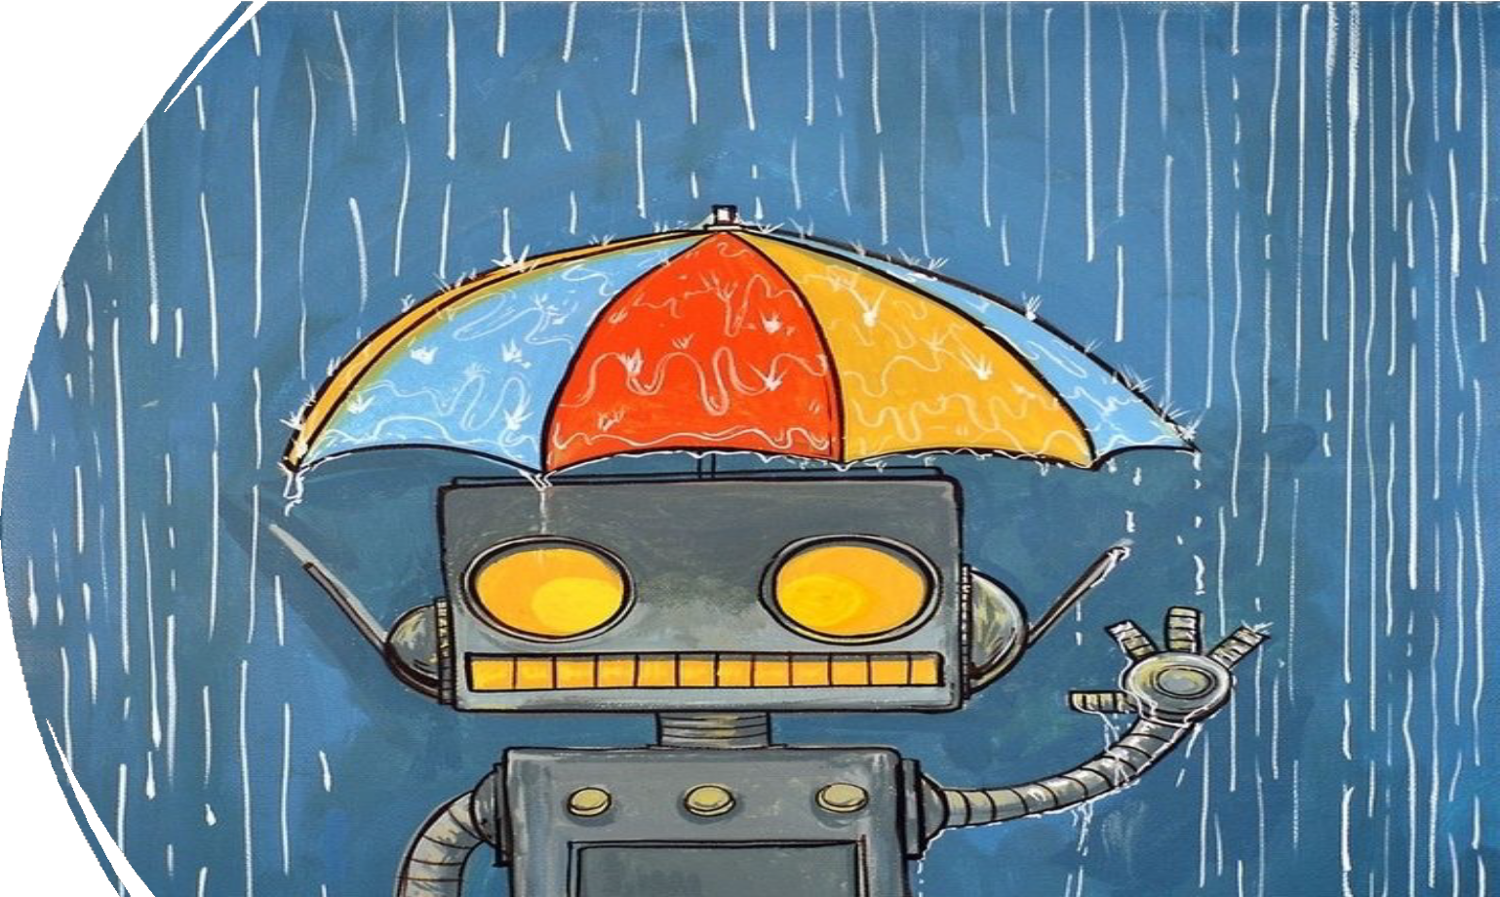
Θα πρέπει να αποκλείσουμε τη χρήση αυτοματοποιημένης λήψης αποφάσεων;
Φαίνεται ότι τα ζητήματα που μόλις παρουσιάστηκαν δεν θα πρέπει να μας οδηγήσουν στο να αποκλείσουμε κατηγορηματικά τη χρήση αυτοματοποιημένης λήψης αποφάσεων.
Η εναλλακτική λύση στην αυτοματοποιημένη λήψη αποφάσεων δεν είναι οι τέλειες αποφάσεις αλλά οι ανθρώπινες αποφάσεις με όλες τις ατέλειές τους: ένα προκατειλημμένο αλγοριθμικό σύστημα μπορεί ακόμη να είναι πιο δίκαιο από έναν ακόμα πιο προκατειλημμένο ανθρώπινο λήπτη αποφάσεων.

Slide 17
Άνθρωποι + αλγόριθμοι;
Σε πολλές περιπτώσεις, η καλύτερη λύση συνίσταται στην ενσωμάτωση των ανθρώπινων και των αυτοματοποιημένων αποφάσεων, δίνοντας τη δυνατότητα στα επηρεαζόμενα άτομα να ζητήσουν την ανθρώπινη επανεξέταση μιας αυτοματοποιημένης απόφασης, καθώς και με την προώθηση της διαφάνειας και την ανάπτυξη μεθόδων και τεχνολογιών που επιτρέπουν σε εμπειρογνώμονες να αναλύουν και να επανεξετάζουν τις αυτοματοποιημένες αποφάσεις.
Πράγματι, τα συστήματα ΤΝ έχουν αποδείξει την ικανότητά τους να ενεργούν με επιτυχία και στους τομείς που παραδοσιακά ανατίθενται στην εκπαιδευμένη διαίσθηση και ανάλυση των ανθρώπων, π.χ. ιατρική διάγνωση, χρηματοοικονομικές επενδύσεις, χορήγηση δανείων κ.λπ.
Η μελλοντική πρόκληση θα συνίσταται στην εξεύρεση του καλύτερου συνδυασμού μεταξύ ανθρώπου και ΤΝ, λαμβάνοντας υπόψη τις ικανότητες και τους περιορισμούς και των δύο..

Slide 18
Ουσιαστική δικαιοσύνη και ΤΝ
oΙσότιμη και δίκαιη κατανομή των οφελών και του κόστους
oΆτομα και ομάδες απαλλαγμένες από άδικες προκαταλήψεις, διακρίσεις και στιγματισμό
oΤΝ και λήψη αποφάσεων: πληροφοριακή δικαιοσύνη + δικαιοσύνη περιεχομένου των συμπερασμάτων/αποφάσεων (αποφυγή προκαταλήψεων, διακρίσεων κ.λπ.)
κατάλληλες μαθηματικές ή στατιστικές διαδικασίες για την κατάρτιση προφίλ,
τεχνικά και οργανωτικά μέτρα για τη διασφάλιση της ορθότητας των δεδομένων προσωπικού χαρακτήρα
ασφαλή προσωπικά δεδομένα (πιθανοί κίνδυνοι, επιπτώσεις διακρίσεων κ.λπ.)
EUI ■18

Slide 19
Το σύστημα COMPAS: ΤΝ και αδικία
Ένα εργαλείο αναλογιστικής αξιολόγησης κινδύνου για τον προσδιορισμό:
του ρίσκου υποτροπής και κατάλληλη διορθωτική αντιμετώπιση
Με βάση στατιστικούς αλγορίθμους
Οι παραβάτες κατατάσσονται σε τρεις κατηγορίες: υψηλού, μεσαίου και χαμηλού κινδύνου
Τεστ πολλαπλής επιλογής (137 ερωτήσεις)
Στατικές μεταβλητές κινδύνου (π.χ. προηγούμενο ποινικό ιστορικό, εκπαίδευση κ.λπ.).
Δυναμικές μεταβλητές κινδύνου (π.χ. κατάχρηση ναρκωτικών, κατάσταση απασχόλησης)
EUI ■19

Slide 20
Η υπόθεση Loomis
Το 2013 ο E. Loomis κατηγορήθηκε για οδήγηση κλεμμένου οχήματος και φυγή από την αστυνομία
Το Ποινικό Δικαστήριο διέταξε έρευνα εκδίκασης της υπόθεσης που περιελάμβανε την αξιολόγηση κινδύνου COMPAS
Ο Loomis κατατάχθηκε σε κατηγορία υψηλού κινδύνου υποτροπής και καταδικάστηκε σε φυλάκιση 6 ετών
Ο Loomis άσκησε έφεση κατά της απόφασης για παραβίαση των δικαιωμάτων της δέουσας διαδικασίας (π.χ. βασικά δικαιώματα υπεράσπισης):
□Η λειτουργία του COMPAS είναι άγνωστη
□Δεν μπορεί να επαληθευτεί η εγκυρότητά του
□Κάνει διακρίσεις λόγω φύλου και φυλής
□Οι στατιστικές προβλέψεις παραβιάζουν το δικαίωμα στην εξατομικευμένη λήψη αποφάσεων..
EUI ■20

Slide 21
The Loomis case
Το 2016 το Ανώτατο Δικαστήριο του Ουισκόνσιν απέρριψε όλα τα επιχειρήματα του εναγόμενου. Σύμφωνα με το Ανώτατο Δικαστήριο:
□Οι στατιστικοί αλγόριθμοι δεν παραβιάζουν το δικαίωμα σε εξατομικευμένες αποφάσεις
□Θα πρέπει να χρησιμοποιούνται για να "ενισχύσουν την αξιολόγηση των άλλων αποδεικτικών στοιχείων από τον δικαστή κατά τη διαμόρφωση μιας εξατομικευμένης ποινής
□ Απαγόρευση να βασίζονται οι αποφάσεις αποκλειστικά σε βαθμολογίες κινδύνου + υποχρέωση παρακίνησης ως διασφάλιση των δικαιωμάτων του εναγόμενου.
□Η εκτίμηση του φύλου είναι απαραίτητη για την επίτευξη στατιστικής ακρίβειας.
□Οι δικαστές θα πρέπει να ενημερώνονται για τη συζήτηση σχετικά με τις φυλετικές διακρίσεις του COMPAS
EUI ■21

Slide 22
Οι προκλήσεις
Το 2016 η ProPublica δημοσίευσε μια μελέτη (Larson et al. 2016):
Δείγμα: 11,757 κατηγορούμενοι που αξιολογήθηκαν από το COMPAS (2013-2014)
Στόχος: αξιολόγηση της ακρίβειας και της ορθότητας του COMPAS
Μεθοδολογία: Σύγκριση μεταξύ του προβλεπόμενου ποσοστού υποτροπής και του ποσοστού που προέκυψε στην πραγματικότητα σε περίοδο 2 ετών
EUI ■22

Slide 23
The challenges
Αποτελέσματα ProPublica:
Μέτρια-χαμηλή ακρίβεια πρόβλεψης(61.2%)
Οι μαύροι κατηγορούμενοι είχαν προβλεφθεί σε υψηλότερο επίπεδο κινδύνου από ό,τι στην πραγματικότητα. Πιθανότητα λανθασμένης ταξινόμησης υψηλού κινδύνου (45% μαύροι έναντι 23% λευκοί)
Οι λευκοί κατηγορούμενοι συχνά προβλεπόταν ότι θα ήταν λιγότερο επικίνδυνοι από ό,τι ήταν. Πιθανότητα λανθασμένης ταξινόμησης χαμηλού κινδύνου (48% λευκοί έναντι 28% μαύροι).
EUI ■23

Slide 24
Οι αντικρούσεις
Σύμφωνα με το Northpoint (Dieterich et al 2016) η ProPublica έκανε αρκετά στατιστικά και τεχνικά λάθη
Η ακρίβεια των προβλέψεων του COMPAS > ακρίβεια των ανθρώπινων κρίσεων
Η γενική κλίμακα κινδύνου υποτροπής είναι εξίσου ακριβής για μαύρους και λευκούς
Το COMPAS συμμορφώνεται με την αρχή της δικαιοσύνης
Δεν εφαρμόζει φυλετικές διακρίσεις
EUI ■24

Slide 25
Η αντιπαράθεση: Είναι το COMPAS δίκαιο;
Είναι ακριβές;
Είναι δίκαιο για τα άτομα;
Είναι δίκαιο για τις ομάδες;
EUI ■25

Slide 26
Η υπόθεση του SAPMOC
2000 κατηγορούμενοι
1000 μπλε
1000 πράσινοι
Ένας μοναδικός προγνωστικός παράγοντας:
Εάν έχουν προηγηθεί αδικήματα, τότε πιθανόν να υποτροπιάσουν
Υπόθεση 1
προηγούμενοι παραβάτες: 75% υποτροπιάζουν
Πρώτη φορά παραβάτες: 25% υποτροπιάζουν
Υπόθεση 2
Μπλε: 75% προηγούμενοι παραβάτες
Πράσινο 25% προηγούμενοι παραβάτες
EUI ■26

Slide 27
SAPMOC Υποθέσεις
Πραγματικά αποτελέσματα
 | Υποτροπή | Καμία υποτροπή | Σύνολο
Προηγούμενο αδίκημα | 750 | 250 | 1000
Κανένα προηγ. αδίκημα | 250 | 750 | 1000
SAPMOC Προβλέψεις
 | Υποτροπή | Καμία υποτροπή | Σύνολο
Προηγούμενο αδίκημα | 1000 | 0 | 1000
Κανένα προηγ. αδίκημα | 0 | 1000 | 1000
EUI ■27

Slide 28
Base Rate | Positives | Negatives
Μπλε | (TP+FN)/(TP+FN+FP+TN) 62.5% | (TN+FP)/(TP+FN+FP+TN) 37.5%
Πράσινο | 37.5% | 62.5%
 | Positives | True Positives | False Positives | Negatives | True Negatives | False Negatives
 | (TP+FP) | (TP) | (FP) | (TN+FN) | (TN) | (FN)
Blu | 750 | 562.5 | 187.5 | 250 | 187.5 | 62.5
Green | 250 | 187.5 | 62.5 | 750 | 562.5 | 187.5

Slide 29
SAPMOC Accuracy
Ακρίβεια
(TP+TN)/(TP+FP+TN+FN)
Μπλε | 75,0%
Πράσινο | 75,0%
EUI ■30

Slide 30
Στατιστική ισοτιμία
Ισότητα ευκαιριών
Βαθμονόμηση
SAPMOC δικαιοσύνη
Σφάλμα υπό όρους χρήσης
Ισότητα στη μεταχείριση

Slide 31
Στατιστική ισοτιμία
Κάθε ομάδα θα πρέπει να έχει ίση αναλογία θετικών και αρνητικών προβλέψεων.
Στατιστική ισοτιμία | Θετικά | Αρνητικά
 | (TP+FP)/(TP+FP+TN+FN) | (TN+FN)/(TP+FP+TN+FN)
Μπλε | 75,00% | 25,00%
Πράσινο | 25,00% | 75,00%

Slide 32
Ισότητα ευκαιριών
Τα μέλη κάθε ομάδας, που μοιράζονται τα ίδια χαρακτηριστικά, πρέπει να αντιμετωπίζονται ισότιμα σε ίση αναλογία.
Ισότητα ευκαιριών | Θετικά | Αρνητικά
 | TP/(TP+FN) | TN/(TN+FP)
Μπλε | 90,0% | 50,0%
Πράσινο | 50,0% | 90,0%

Slide 33
Προσαρμογή
Το ποσοστό των σωστών προβλέψεων θα πρέπει να είναι ίσο σε κάθε ομάδα και σε σχέση με κάθε τάξη.
Προσαρμογή | Θετικά | Αρνητικά
 | TP/(TP+FP) | TN/(TN+FN)
Μπλε | 75,0% | 75,0%
Πράσινο | 75,0% | 75,0%

Slide 34
Σφάλμα χρήσης υπό όρους
Η αναλογία μεταξύ FP (FN) και του συνολικού αριθμού θετικών (αρνητικών) προβλέψεων θα πρέπει να είναι ίση για τις 2 ομάδες.
Ποσοστό λάθους | Θετικά | Αρνητικά
 | FP/(TP+FP) FN/(T | N+FN)
Μπλε | 25,0% | 25,0%
Πράσινο | 25,0% | 25,0%

Slide 35
Ισότητα στη μεταχείριση
Η αναλογία μεταξύ των σφαλμάτων στις θετικές και αρνητικές προβλέψεις θα πρέπει να είναι ίση σε όλες τις ομάδες.
Ισότητα στη μεταχείριση | Θετικό | Αρνητικό
 | FP/FN | FN/FP
Μπλε | 300,0% | 33,3%
Πράσινο | 33,3% | 300,0%

Slide 36
Τι ισχύει για το SAPMOC/COMPAS;
Ίδια ακρίβεια εντός των ομάδων
Το διαφορετικό ποσοστό βάσης εξηγεί την παραβίαση της στατιστικής ισοτιμίας, της ισότητας μεταχείρισης και της ισότητας ευκαιριών
Η παραβίαση των κριτηρίων δικαιοσύνης δεν οδηγεί κατ' ανάγκη σε αδικία
Θα πρέπει να επιβάλουμε στατιστική ισοτιμία; (Χαμηλότερη ακρίβεια + υψηλότερο ποσοστό ψευδών στοιχείων + διακρίσεις εις βάρος ατόμων)
Ατομική δικαιοσύνη έναντι ομαδικής δικαιοσύνης
EUI ■37

Slide 37
Εξέταση της δικαιοσύνης στην αυτοματοποιημένη λήψη αποφάσεων
Αποσαφήνιση της απόφασης
Αδικία στην πρόβλεψη (απαγορευμένα χαρακτηριστικά, προκατειλημμένο σύνολο δεδομένων, προκατειλημμένος πληρεξούσιος, κ.λπ.),
Δυσμενής κατάταξη (threshold – κατώτατο όριο - θετικές δράσεις)
Δυσμενής απόφαση (βελτιστοποίηση δικαιώματος/αξιών)
Συστήματα πρόβλεψης ως μέσα κατανόησης της πραγματικότητας
EUI ■38

Slide 38
Κοιτάζοντας προς το μέλλον
Η ΤΝ θεωρείται πολύ συχνά ως πηγή απειλών και το Δίκαιο θεωρείται πολύ συχνά δύσκολο και μερικές φορές ακόμη και απρόσιτο για τους πολίτες
Ο συνδυασμός της ΤΝ και του Δικαίου θα μπορούσε να αποτελέσει το κλειδί για την προστασία των πολιτών και να καταστήσει το Δίκαιο προσβάσιμο στο ευρύτερο κοινό.
EUI ■39

